Slide 1



第5讲 基本使能技术（三）
陈志广
13316052680
超算中心四楼410
Zhiguang.chen@nscc-gz.cn
www.nscc-gz.cn

Slide 2

虚拟化技术
主要内容
内存虚拟化
IO虚拟化
GPU虚拟化
网络虚拟化

Slide 3
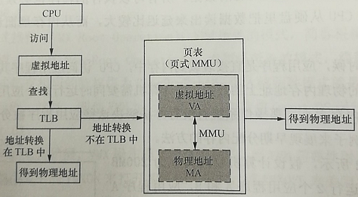
逻辑地址与物理地址
逻辑地址
应用程序可用的连续地址空间，受限于寻址方式
物理地址
物理内存的寻址空间，受限于机器内存大小
逻辑地址到物理地址的映射
段式管理、页式管理、段页式管理
TLB（Translation Lookaside Buffer）：CPU片上的用于加速地址转换的高速缓存

Slide 4
内存虚拟化
客户机虚拟地址（GVA）
客户机应用程序可用的连续地址空间
客户机物理地址（GPA）
客户机物理内存的寻址空间，必须从0开始且连续
机器地址（MA）
宿主机的物理地址空间
内存虚拟化的挑战
两次地址转换带来的开销

Slide 5
内存虚拟化
VMM在内存虚拟化中的作用
维护客户机物理地址到宿主机物理地址之间的映射关系
一个类似于页表的地址映射表
截获虚拟机对客户机物理地址的访问，转换成对宿主机物理地址的访问
基于软件的完全虚拟化——影子页表
基于软件的半虚拟化
硬件辅助虚拟化——X86 EPT
性能优化的关键点
加强TLB对地址映射的性能改善

Slide 6
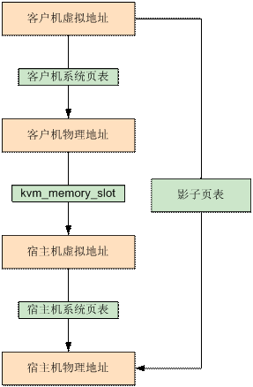
内存虚拟化——影子页表
影子页表
VMM为每个客户机操作系统维护一个影子页表
影子页表记录了客户机虚拟地址到宿主机物理地址的直接映射
影子页表的建立过程
初始化时，客户机操作系统页表、VMM页表、影子页表均为空
客户机操作系统建立GVA到GPA的映射后，CPU访问内存时会发生缺页异常
缺页异常导致VMM建立GPA到MA的映射，并建立GVA到MA的直接映射，即影子页表
影子页表优缺点
影子页表可由TLB实施加速
影子页表对客户机透明，无需修改OS
建立影子页表的过程中地址转换比较慢
Notes:
潜在的考试内容

Slide 7
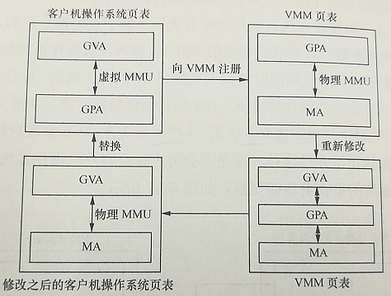
内存虚拟化——MMU半虚拟化
MMU半虚拟化
客户机操作系统维护GVA到MA的直接映射
准确地说，VMM与客户机共享同一个虚拟地址空间，VMM在高地址段
建立过程
客户机OS创建新页表时通过“超级调用”向VMM注册页表
VMM剥夺客户机OS对该页表的写权限
客户机OS对该页表的所有写操作陷入VMM加以验证和转换
VMM负责安全性和隔离性检查，并将客户机OS页表的GPA修改为MA
优缺点分析
可利用TLB加速，全部页表维护更新由VMM完成，转换速度快
需要修改客户机OS，使之具有页表注册和写权限下放功能

Slide 8
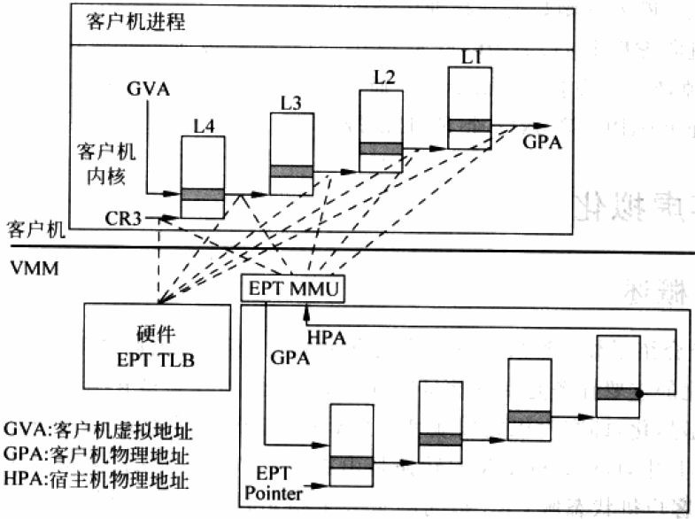
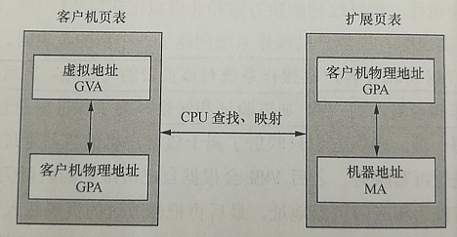
内存虚拟化——硬件辅助虚拟化
硬件辅助虚拟化（EPT，Extended Page Table）
GVA->GPA->MA的两次转换都由硬件自动完成
两个MMU，两个TLB，两次转换都有TLB的帮助
建立过程
VMM首先把GPA到MA的扩展页表设置到CPU中
客户机修改客户机页表无需VMM参与，在CPU中自动执行
地址转换时，CPU自动查找两张表完成GVA到MA的转换
优缺点分析
无需修改客户机OS内核
无需通过软件操控VMM，降低延迟
需要额外硬件支持
Notes:
潜在的考试内容

Slide 9
虚拟化技术
主要内容
内存虚拟化
IO虚拟化
GPU虚拟化
网络虚拟化

Slide 10
IO设备模型
设备访问流程
应用程序通过操作系统的系统调用发出IO请求
系统调用触发相应设备驱动程序操控设备
设备返回结果时一般通过外部中断通知应用
虚拟机中的设备访问
VMM截获客户机OS的设备访问请求
通过软件模拟真实外设来相应截获的请求
应用程序
系统调用
操作系统
IO虚拟化的关键
设备驱动安装在哪里
VMM对设备的处理方式
设备接口模拟
前后端驱动模拟
直接分配
应用程序
内存管理
进程调度
？？
文件系统
系统调用
VMM
操作系统
操作系统
内存管理
进程调度
内存管理
进程调度
设备驱动
文件系统
设备驱动
文件系统
IO设备
IO设备

Slide 11
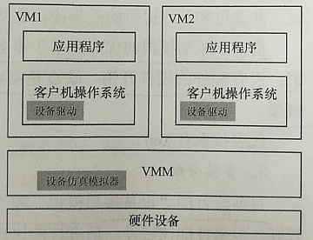
设备接口模拟
设备接口模拟（基于软件的全虚拟化）
客户机OS的设备驱动操控的不是真实设备，而是VMM模拟出来的
VMM充当客户机OS的设备驱动和宿主机OS的设备驱动之间的中间人
优缺点分析
客户机OS可以直接使用现有的设备驱动程序
VMM的资源消耗比较大，因为是软件模拟，性能较低
IO设备更新迅速，VMM的模拟程序可能没有及时融入最新的功能
Notes:
潜在的考试内容

Slide 12
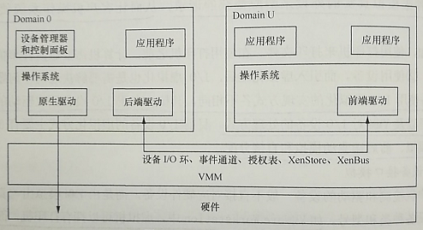
前后端驱动模拟
前后端驱动模拟（基于软件的半虚拟化）
采用分离设备驱动实现IO虚拟化
设备驱动划分为三个部分：前端驱动、后端驱动、原生驱动
修改客户机OS内核，将原生设备驱动移除，转移到一个经VMM授权运行在Domain0的专用设备虚拟机中
客户机OS需要安装前端驱动，前端驱动将IO请求转交给Domain0中的后端驱动，然后转交给原生驱动执行
优缺点分析
前后端驱动交互基于事务的通信机制，能够减少上下文切换开销
需要修改客户机OS
后端驱动集中共享，可能成为瓶颈
Notes:
潜在的考试内容

Slide 13
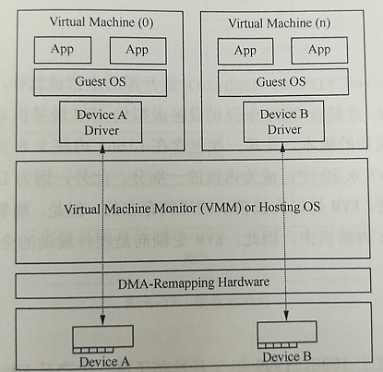
直接分配
直接分配
物理设备直接分配给客户机
客户机OS直接安装原生设备驱动
客户机OS对物理设备的访问借助硬件绕过VMM
技术要点：I/O地址访问和DMA的问题
通过采用DMA重映射（Remapping）和I/O页表来解决
优缺点分析
重用已有的驱动
减少VMM开销，性能较高
需要特殊硬件支持

Slide 14
虚拟化技术
主要内容
内存虚拟化
IO虚拟化
GPU虚拟化
网络虚拟化

Slide 15
GPU虚拟化
显卡直通（Passthrough）
绕过虚拟机管理系统，直接将GPU单独分配给一个虚拟机
GPU可看作一种特殊的IO设备，本虚拟化技术类似于IO虚拟化的直接分配
优缺点分析
保证GPU的完整性和独立性，在性能方面与非虚拟化条件下接近
只能被单一系统独占使用，失去了设备共享的功能
不支持虚拟机的实时在线迁移，不支持虚拟机挂起
需要GPU的特殊支持

Slide 16
GPU虚拟化
显卡虚拟化
将显卡使用时间分片，将分片分配给虚拟机，分片大小可灵活调节，在多个虚拟机之间灵活分配资源配额
应用层拦截与GPU相关的API，通过重定向的方式对这些API实施调度，完成相应功能，再将执行结果返回应用程序
典型案例：vCUDA(virtual CUDA)技术
vCUDA采用在用户层拦截和重定向CUDA API的方法，在虚拟机中建立物理GPU的逻辑映像――虚拟GPU，实现GPU资源的细粒度划分、重组和再利用，支持多机并发、挂起恢复等虚拟机高级特性
VMM上运行多个虚拟机，其中一个虚拟机为特权虚拟机（Domain 0），该虚拟机能够直接控制硬件，系统内安装着原生的CUDA库以及GPU驱动。其它的虚拟机属于非特权虚拟机，其上运行的操作系统不能直接操纵GPU
GPU可看作一种特殊的IO设备，本虚拟化技术类似于IO虚拟化前后端驱动模拟

Slide 17
虚拟化技术
主要内容
内存虚拟化
IO虚拟化
GPU虚拟化
网络虚拟化

Slide 18
网络虚拟化
云计算数据中心的典型应用场景
单台物理机上建立多台虚拟机
这些虚拟机共用物理机上的网卡
多台虚拟机组建成一个集群，每个集群承载一个特定的业务
如果是一个高可靠的集群，可能需要网络设备冗余
集群与集群之间共享硬件资源（服务器、交换机）
但要保证逻辑上的隔离性
云计算数据中心针对网络设备虚拟化需要解决的问题
虚拟机怎样利用物理机的网卡
同一台物理机上的多台虚拟机怎样通信
如何将一台交换机虚拟化成多台交换机（共享使用）
如何将多台交换机虚拟化成一台交换机（高可靠冗余）
如何为每个集群维护一个逻辑上隔离的私有网络（VLAN）

Slide 19
网络虚拟化
网络虚拟化的四个层次
虚拟机的虚拟网卡
解决单台物理机上多个虚拟机之间共享网卡的问题
服务器到网络的连接：虚拟交换机
解决单台物理机上多个虚拟机之间数据交换的问题
交换设备虚拟化
解决多个交换设备之间的冗余/隔离问题
虚拟网络
解决数据中心中网络划域的问题

Slide 20
虚拟网卡
网卡本质上是一种IO设备，与其他IO设备虚拟化方法类似
全虚拟化
通过VMM模拟IO设备实现虚拟化，虚拟机对IO设备的访问请求由VMM截获，通过软件模拟真实的硬件实现
半虚拟化
前端驱动负责将客户机OS的IO请求发送到后端驱动，后端驱动是VMM与虚拟机交互的驱动程序，后端驱动收到IO请求交给物理驱动来控制硬件完成IO任务
硬件辅助虚拟化
借助硬件在虚拟机和网卡之间建立直接的通道

Slide 21
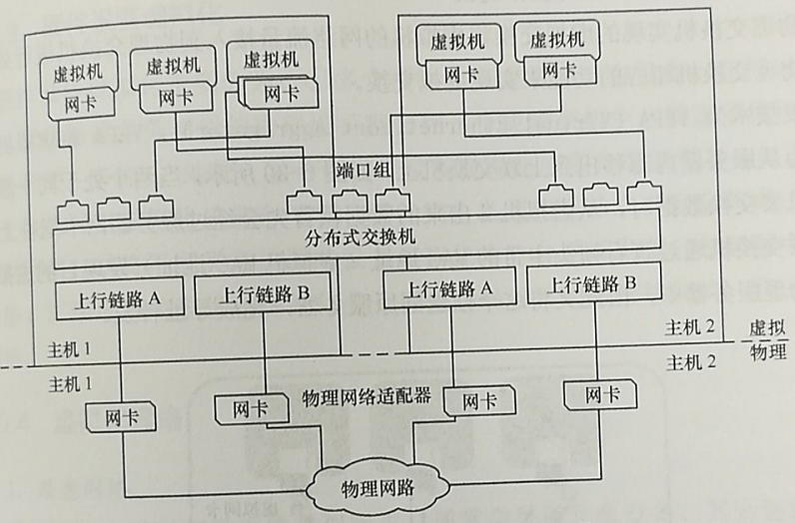
虚拟交换技术——基于CPU
利用宿主机的CPU和内存实现一个虚拟交换机
用软件模拟虚拟交换机的端口
端口之间可以形成端口组，实现灵活的内部互连
宿主机物理网卡作为虚拟交换机的上行链路，接入物理网络
实际上就是在网络中增加了一个层次的交换机
优缺点分析
软件实现，灵活可扩展
消耗宿主机CPU和内存，性能较低

Slide 22
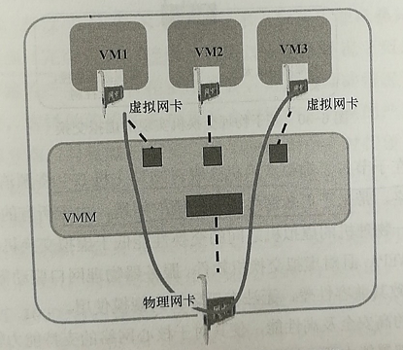
虚拟交换技术——基于物理网卡
利用宿主机的物理网卡实现同一台宿主机上多个虚拟机的交互
每个虚拟机通过硬件辅助的“直接分配”IO虚拟化技术，能够直接访问宿主机的物理网卡
优缺点分析
直接访问宿主机物理网卡，延迟降低
需要硬件的支持

Slide 23
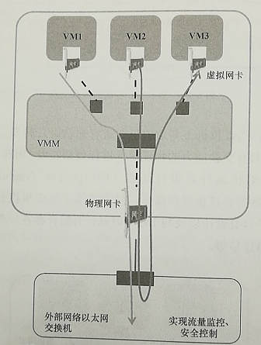
虚拟交换技术——基于物理交换机
将虚拟机的流量通过宿主机的网卡发送到物理交换机（比如，接入交换机）
VM1->宿主机网卡->接入交换机->宿主机网卡->VM2
优缺点分析
路径更长，延迟更高
物理机网卡瓶颈
物理交换机具备网络监控和流量分析功能
有利于提升安全性

Slide 24
硬件设备虚拟化
多个网络设备虚拟化成一台设备
交换机堆叠：两台交换机采用主备机制提升可靠性
同一台物理设备虚拟化成多台设备
同一台交换机的端口组之间完全隔离，在满足隔离性的前提下提升共享资源的利用率
不同类型的网络设备虚拟化成一台逻辑设备
将整个网络中的核心交换机、汇聚交换机虚拟化成一台逻辑设备，屏蔽负载的网络结构，统一管理和配置网络

Slide 25
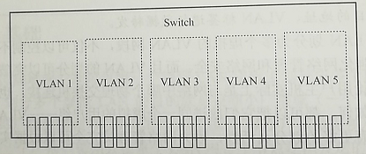
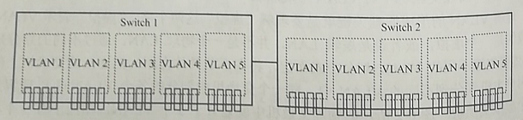
虚拟网络——VLAN
VLAN的形成背景
物理LAN中的链路层广播能被所有主机收到
在云计算数据中心，大量的广播流量会占用带宽资源
VLAN
将一个物理LAN划分成多个VLAN，每个VLAN是一个独立的广播域
同一交换机上多个VLAN
跨交换机的VLAN

Slide 26
虚拟网络——VLAN
VLAN的实现方式
基于端口划分
把交换机的端口静态划分到某个VLAN中
实现简单，不够灵活，物理位置/端口变化时需要重新配置VLAN
基于MAC地址划分
将主机的MAC地址与VLAN动态关联
位置变化是无需重新配置，但初始配置工作量大，需要维护MAC地址与VLAN映射
基于IP子网划分
基于IP地址网段划分
配置简单、灵活，支持动态变更。需要到网络层协议，交换机响应速度变慢
基于协议划分
根据网络层的协议如IPv4、IPv6、ipx划分
基于策略划分
基于用户定义的安全策略划分
MAC地址+IP地址
MAC地址+IP地址+端口

Slide 27
虚拟化技术
主要内容
内存虚拟化
IO虚拟化
GPU虚拟化
网络虚拟化

